Slide 1
中日甲午战争
中国近现代史纲要
第九组
大类二班

Slide 2
目录
战前
战中
丰岛之战
平壤之战
黄海海战（鸭绿江战役）
旅顺大连会战
辽东诸城作战
山东半岛作战
台湾战争
战后
马关条约
影响，历史意义

Slide 3
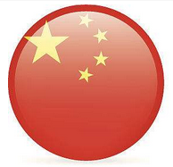

第一部分 战前
北洋舰队的大沽口、威海卫和旅顺三大基地建成
但军队训练缺乏，战斗力低下
甲午战前
正式建立北洋水师
1888
洋务运动
1861-1894
1868-1890
日本通过明治维新，「脱亚入欧」，开始走上资本主义道路，国力日渐强盛。
交叉进行两次工业革命。
日本产业革命高潮
急需对外的商品输出和资本输出

Slide 4
第一部分 战前
1868 年，日本开始明治维新，只用了短短 15 年时间就初步实现了资本主义工业化，尤其是轻工业部门的工业化。
但日本作为一个岛国，国内本身就资源匮乏、市场狭小，加之国内封建残余势力强大及社会转型期各种矛盾的尖锐，因此以天皇为首的日本统治集团急于从对外扩张中寻求出路。
1885 年 3 月 16 日，福泽谕吉在《时事新报》上发表了著名的《脱亚论》，主张「日本应该放弃中国思想和儒教的精神，而吸收学习西方文明。 」
1887 年，日本参谋本部制定了所谓「清国征讨策略」，逐渐演化为以侵略中国为中心的「大陆政策」 。
攻占台湾→吞并朝鲜→进军满蒙→灭亡中国→征服亚洲，称霸世界

Slide 5
第一部分 战前
而同时代的中国似乎还处在懵懂期，落后农业经济和软弱的近代民族资本主义工业，中国政治日趋腐败，边疆四处狼烟，列强蚕食鲸吞，帝国岌岌可危。
1871 年 9 月，中日两国代表在天津互换了《中日修好条规》和《中日通商章程》。
《中日修好条规》是中日两国近代签订的第一个对等条约。但在订约谈判中，日方已暴露了以西方列强的姿势凌驾于中国之上的野心。
然而换约后一年，日本政府就公然破坏条约，出兵侵略台湾。
1871 年 11 月，一艘琉球船只遇飓风飘到台湾南部高山族聚居的牡丹社地方，一些水手因同当地居民发生冲突被杀，其余逃出者受到清政府官兵保护并送回琉球。
而 1872 年，日本单方面宣布琉球王国为日本的一个藩国，1874 年借「牡丹社事件」入侵台湾，但是失败了。而签订的《北京专约》却美化了日本的侵略行为，并且规定清政府需要赔款。

Slide 6
第一部分 战前
1882 年，在中国的斡旋下，朝鲜与美国签订《朝美修好通商条约》。
在 1883 到 1886 年间，朝鲜与德国，俄罗斯，意大利和法国等西方强国签订了友好条约。内容与美朝条约同。
其共同点是，都承认了朝鲜为中国属邦。从此日本的目的由抹杀中国宗主国地位变成了挽救主持西洋与朝鲜的定约权。
可以看出，在甲午战争之前，西方国家对于中国的重视程度大于日本。

Slide 7
第一部分 战前
1875 年 9 月，侵台得手后的日本，派军舰云扬号侵入朝鲜江华岛附近，寻衅挑起事端，并占领了岛上的炮台，制造了「江华岛事件」。
1876 年 2 月 26 日，日本迫使朝鲜签订《日朝修好条约》（朝鲜称《江华岛条约》），同年 8 月还签订了附加条款。
这样一来，朝鲜国内掀起了一波反日反封建的浪潮，并于 1882 年 7 月发生了壬午事变。
1884 年 12 月，日本趁中国忙于中法战争（法国侵略越南进而侵略中国），唆使亲日的「独立党」发动政变。史称「甲申事变」。
事变平定后，日本和中国的大批军队仍留在朝鲜形成对峙。为了解决一些遗留问题，中日于 1885 年签订《天津会议专条》。
条约规定中日同时从朝鲜撤军，由第三国教官训练朝鲜军队，若朝鲜发生变乱或重大事件，两国均有向朝鲜派兵的权利，且须互相知照。

Slide 8
第二部分 战中 – 丰岛海战
1894 年 2 月，朝鲜爆发了东学党领导的农民起义，史称东学党起义。
清政府即派兵赴朝，进驻牙山。日本借机也出兵朝鲜。不久，朝鲜政府同东学党达成妥协。清政府命入朝军队集结牙山，准备撤回，同时要求日本撤军。日本拒不接受，随后挑起武装冲突，企图以武力控制朝鲜。
丰岛海战中的清廷舰只，海军巡洋舰「济远号」和「广乙号」便是赴朝部队的一部分。
1894 年 7 月 25 日，济远号和广乙号完成了护送运兵船在牙山登陆的任务后回航，在途中遭遇日本联合舰队第一游击部队「吉野」 「浪速」以及「秋津洲」三舰突袭，接战约一小时后清方败退。
1894 年 7 月 28 日，日本陆军攻陷牙山，清军退向平壤。
1894 年 8 月 1 日，中日两国政府宣战，甲午战争开始。

Slide 9
第二部分 战中 – 平壤之战
1894 年 9 月，日军侵入平壤，9 月 15 日，玄武门失守，清军总统投降。约定明日谈判。
由于清军不知道投降与开城惯例，他们在当日晚上就溜了，然后被日军发现，认为是假投降，于是发动了追击，清军伤亡惨重。
至此，日军完全控制了朝鲜，战火开始蔓延到中国边境。

Slide 10
第二部分 战中 – 黄海海战
8 月 1 日清日两国同时向对方宣战。北洋舰队和联合舰队面临着相同的任务：护送援军登陆、争夺朝鲜半岛附近海域的制海权。北洋水师主要在威海至大同江口一线巡弋。
8 月 10 日，日本联合舰队迫近威海，光绪皇帝责难北洋水师提督丁汝昌「畏葸」，北洋大臣李鸿章不得不命丁汝昌赴黄海巡航以平息皇帝的愤怒和缓解舆论的压力，但并未能发现日军舰队。
与北洋水师在战略上「保船制敌为要」不同，日本海军在战争之前就制定了以舰队决战夺取制海权的明确计划并在北洋水师海军基地进行骚扰。
当日本联合舰队护送援军登陆仁川的行动完成后，9 月 13 日，联合舰队本队和第一游击部队开赴鸭绿江口，寻求与北洋水师主力决战。
1894 年 9 月 17 日，黄海海战爆发。

Slide 11
第二部分 战中 – 黄海海战
两军战力对比如下：
清军 | 战舰类型 | 日军
定远号（旗舰）、镇远号，共两艘 | 铁甲舰 | 扶桑，比叡，共两艘（但均为旧式）
致远号、经远号等，共十艘 | 巡洋舰 | 联合舰队本队：松岛（旗舰）、严岛、桥立、千代田，共四艘 联合舰队第一游击部队：吉野、浪速、秋津洲、高千穗，共四艘
镇中号、镇南号，共两艘 | 炮舰 | 赤城（观战）
鱼雷舰四艘 | 其他 | 西京丸（商船改装的巡洋舰，观战）
可以看出，就大口径火力和装甲而言，北洋水师占有一定优势，定远和镇远可以称为当时亚洲的最强铁甲舰，但相对的，清廷装备的大口径火炮的射速普遍较低。

Slide 12

第二部分 战中 – 黄海海战
而日军舰队为了弥补这一劣势，在舰队中使用了大量的中口径速射炮，事实证明这一决策带来的密集火力在实战中相当有效，能对敌舰的装甲薄弱部和甲板人员造成有效杀伤。同时日军还采用了在小型舰船上装备重型火炮的方案，但实际效果不良，重视火炮口径与装甲的铁甲巨舰依旧是海战的霸主。
舰船人员方面，清军缺乏训练，多数船员只接受了最基础的识字和数学训练，而身为指挥官的刘步蟾等三人更是只在英国接受了上舰实习后便回国担任了指挥官职位。同时北洋水师的后勤也存在巨大问题，炮弹质量低下，在交战中出现大量「中而不爆」的情形，日军旗舰松岛中弹数十次，甚至被直击指挥舱，但炮弹均未爆炸。战后，千疮百孔的松岛归港时，日军后勤人员惊呼「没有沉没真是奇迹中的奇迹」 。
船：我也不知道我为啥没沉反正我还是没沉

Slide 13
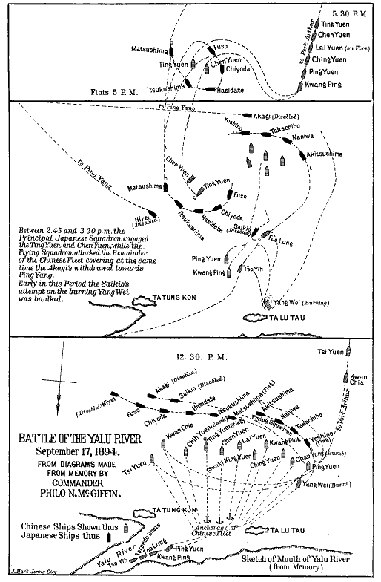
第二部分 战中 – 黄海海战
右图为马吉芬的海战图，时间顺序从下到上，下北上南。
注意有些错误，浪速在一游末尾而扶桑在本队末尾。平远四舰在两点后才加入战场，还有致远与定远间应该有经远。

Slide 14
第二部分 战中 – 黄海海战
黄海海战历时 5 个多小时，北洋水师损失致远、经远、超勇、扬威以及触礁后被毁的广甲 5 艘军舰，来远受重伤，死伤官兵六百余人；日本舰队松岛、比睿、赤城、西京丸 4 舰受重伤，死伤官兵 300 余人。
黄海海战以后，李鸿章下令北洋水师退回旅顺、威海，坚持「避战保船」，不再出战，日本海军由此掌握了黄海制海权。
海战双方都针对性选择了不同的阵型。联合舰队采用的单纵阵具有良好协调性。北洋海军依据 19 世纪后半流行一时的冲角战术，各舰舰首向敌，因对准不同的军舰，出现阵形紊乱导致各自为战的局面。
可以说，指挥失误和炮弹质量低下是北洋水师失利的最大两个因素。

Slide 15
第二部分 战中 – 鸭绿江战役
1894 年 10 月 20 日，日陆军第一军集结于义州，完成渡江准备。
而清朝守军并未预料到日军的进攻路线，等到日军进攻时，清军溃散。
于是，日军于 10 月 23 日渡过鸭绿江。
1894 年 10 月 25 日，鸭绿江战役打响。日军攻击猛烈，清军只一天就放弃了抵抗。
于是日本攻占了清军守的九连城，下一天日军攻占了大东沟，29 日进入了凤凰城。
至此，清军鸭绿江国境防线全部瓦解。
清军有两万四千人和八十一门火炮，但是只在一天之后就放弃了抵抗。
这一年还是慈禧的六十大寿……

Slide 16
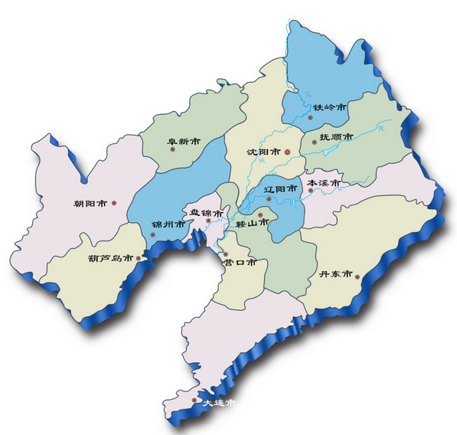
第二部分 战中 – 旅顺大连会战
1894 年 10 月 24 日，第二军第一师团在花园口登陆。
港口居民见日军至，溜了。日军运输马匹枪炮，清海军无过问者。
1894 年 11 月 6 日，日军攻占了金州城。驻守大连湾的军队逃往旅顺。
金州大概在这
旅顺大概在这
现在是大连市辖区
现在也是大连市辖区

Slide 17
第二部分 战中 – 旅顺大连会战
1894 年 11 月 21 日 ，日军发动对旅顺的攻城战。
仅用一天就将号称「东洋第一要塞」的旅顺攻破了。
在日军向旅顺进军时，曾被清军挫败，地点是双台沟，清军首领是徐邦道。
但日军炮军继至，把徐邦道的军队打废了……徐邦道只能放弃险隘，回到旅顺。
最后旅顺失守，日军恫怨深，于是进入旅顺市后，日军进行了惨无人道的大屠杀。
此为甲午旅顺大屠杀是也。
为日本对于南京大屠杀的不要脸解释积累了大量经验。

Slide 18
第二部分 战中 – 辽东诸城作战
旅顺失守，日本于是加大了进攻力度。
1894 年 12 月 12 日，日军攻占柝木城、杨家屯，13 日攻占了海城。
清军也有反攻，但未能击溃日军，被迫后撤，日军掌握了辽东半岛的控制权。
此时正值北方的冬天，大家懂得。日军非战斗性减员十分明显。
于是他们调整了作战计划，向着暖和一点的地方攻击。

Slide 19
第二部分 战中 – 山东半岛作战
北方太冷，于是日军把目标放在了威海卫上，同时这也是北洋舰队在黄海海战后驻扎的地方。
1895 年 1 月，日军出动。1 月 25 日，日军在受到轻微抵抗后，攻占了成山头炮台。
1 月 26 日，日军北攻威海卫，占领了凤林集和虎山。
2 月 2 日，日军逼近威海卫，3 日，联合舰队再次攻击刘公岛炮台，同时派鱼雷艇夜袭北洋水师舰船，中方损失惨重。
7 日，日军围攻刘公岛和日岛炮台，日岛火药库爆炸，中方损失惨重。
9 日，定远舰自爆而成废舰，一些主力舰随后自沉。
11 日，北洋水师提督丁汝昌以及北洋水师总督刘步蟾，护军张文宣等自裁。12 日，光丙舰管带程璧光投降。

Slide 20
第二部分 战中 – 山东半岛作战
至此，北洋水师陷落，日本舰队因收编了北洋水师的军舰，一举成为在东亚海域耀武扬威的庞大舰队。
从 1894 年 8 月 1 日双方宣战到 1895 年 2 月 12 日北洋水师陷落，只不过 7 个月时间，日本就把中国边疆主力军队吊起来打了。
日军擅长大规模攻击，闪电战，或许是与它们信奉的武士道精神有关。

Slide 21
第二部分 战中 – 台湾战争
打得这么惨，清朝也不是吃素的——提出议和。
日本表示不干，因为它们想要更多东西。比如说它们吃过亏的澎湖和台湾。
1895 年 3 月 23 日，日军舰炮击澎湖里三角湾，随机登陆良文港。
翌日攻占拱北炮台，进据马公镇，澎湖陷落。
但是登岛之后日军内部爆发霍乱，死亡较多。
台湾军民表示台湾不可割让，于是在当时巡抚唐景崧的领导下独立，展开抗争。
但最终还是失败了。

Slide 22
第三部分 战后 – 马关条约
清政府在平壤，黄海两战均败后，群情愤慨，都指责李鸿章昏庸误国。朝廷也谕斥李鸿章，拔去三眼花翎，褫（音同「齿」）夺黄马褂。
李鸿章自始是采取避战策略，但当时士大夫认为日本是可以战胜的。因此他不敢言和。
实际上，1894 年 9 月 25 日，慈禧太后传见翁同酥，命令他去天津找李鸿章，让他询问俄使有无调停之意。
1894 年 11 月 1 日，奕䜣向美使 Charles Denby 请求调停。翌日，复召请英美德法俄五国公使至总理衙门，请求调停。
然而英国态度已经趋向日本，德国公使也说「现在议和，无济于事」，俄法两国见英德态度冷淡，态度也很消极。
美国见欧洲各国在远东的侵略野心，虽不赞同联合调停，但愿应中国之请劝日本息战。

Slide 23
第三部分 战后 – 马关条约
但是日本没给面子，并提出中国应该任命有正当资格的全权委员来谈。
于是中国派了天津海关税务司职德璀琳携李鸿章致伊藤的公函及私函各一赴日。失败。
借此日本还要求了谈判地点在日本本土，而不能在中国。
1895 年 2 月 1 日，中日代表在广岛谈判，但是日本以中方人员全权不足而拒绝议和。
1895 年 3 月 20 日至 4 月 17 日，中日代表在日本下关春帆楼进行谈判。中方代表是李鸿章，日方代表是伊藤博文和陆奥宗光。
起初日方态度强硬，李鸿章多次见好伊藤，但是并未奏效。
但是日方有狂（zhu）热（dui）分（you）子，一次会晤结束后，李鸿章遇袭负伤，导致日方态度缓和。

Slide 24
第三部分 战后 – 马关条约
经过多轮谈判，中日双方在 4 月 17 日于日本山口县下关签署《马关条约》。
《马关条约》是在日方要挟下签订的不平等条约，共计条约十一款，另约三款，要点如下：
中国承认朝鲜独立；
中国将辽东半岛，台湾全岛及其附属岛屿，辽东半岛割让给日本；
赔偿军费两万万两白银，分八次付清；
开放沙市（现为荆州市中心城区），重庆，苏州，杭州为通商口岸，日本人有权沿内河进入以上口岸，并许日本人在内地购货，暂租栈房存货，进行工业制造等；
日本享有最惠国待遇。
后因为俄德法三国的干涉，日本规定由中国加付三千万两白银可以「赎回」辽东半岛。

Slide 25
第三部分 战后 – 影响 – 中国
春愁 [清] · 丘逢甲
春愁难遣强看山，往事惊心泪欲潸。 四百万人同一哭，去年今日割台湾。
甲午战争的全面失败，标志着洋务运动的全面破产，使取得的近代化成果化为乌有，打破了近代以来中国人民对民族复兴的追求。
割地赔款，主权沦丧，便利列强对华大规模输出资本，掀起瓜分狂潮，标志着列强侵华进入了一个新阶段，大大加深了中国的半殖民地化。中国的国际地位急剧下降。
甲午战争及《马关条约》直接导致中国人民挽救民族危亡的运动高涨，资产阶级掀起了维新变法运动和民主革命运动，中国人民自发反抗侵略的斗争高涨，如义和团运动。

Slide 26
第三部分 战后 – 影响 – 日本，朝鲜，远东
对日本而言，通过《马关条约》得到巨额赔款和台湾等战略要地，不仅促进了本国资本主义的进一步发展，而且便利了日本对远东地区的进一步侵略，使日本一跃成为亚洲唯一的新兴资本主义强国。
另外，日本为了对抗俄德法三国干涉之耻，一方面提出「卧薪尝胆」 的口号，重新开启十年扩军计划；另一方面促成了英日同盟的形成，开始了东亚地区新一轮的争霸。
对朝鲜而言，《马关条约》从法理上标志着中朝之间上千年的宗藩关系正式终结，东亚传统的华夷秩序和封贡体制也遭最后一击而宣告崩溃。朝鲜名义上获得了独立，实际上却被日本控制。之后俄国势力进入朝鲜，日本和俄国在朝鲜的争夺日趋激烈，最终引发了 1904 年日俄战争。
对远东局势来说，《马关条约》掀起了帝国主义瓜分中国的狂潮，加剧了帝国主义列强在远东的争夺，三国干涉还辽事件明显地反映了列强在侵华问题上既相互勾结又相互争斗。

Slide 27
注释
PPT 中并未区分现在的朝鲜民主主义人民共和国与大韩民国，因为在当时，半岛还是统一的。
参考资料：
[1] 蒋中正.中国历代战争史「第 17 册◎清（下） 」[M] 北京: 中信出版社, 2013
[2] 浙江大学日本文化研究所.日本历史 [M] 北京: 高等教育出版社, 2003
[3] 宋成有.新编日本近代史 [M] 北京: 北京大学出版社, 2006
[4] 平泉成 [日].物语日本史 [M] 北京: 社会科学文献出版社, 2017
[5] First Sino-Japanese War – Wikipedia

Slide 28
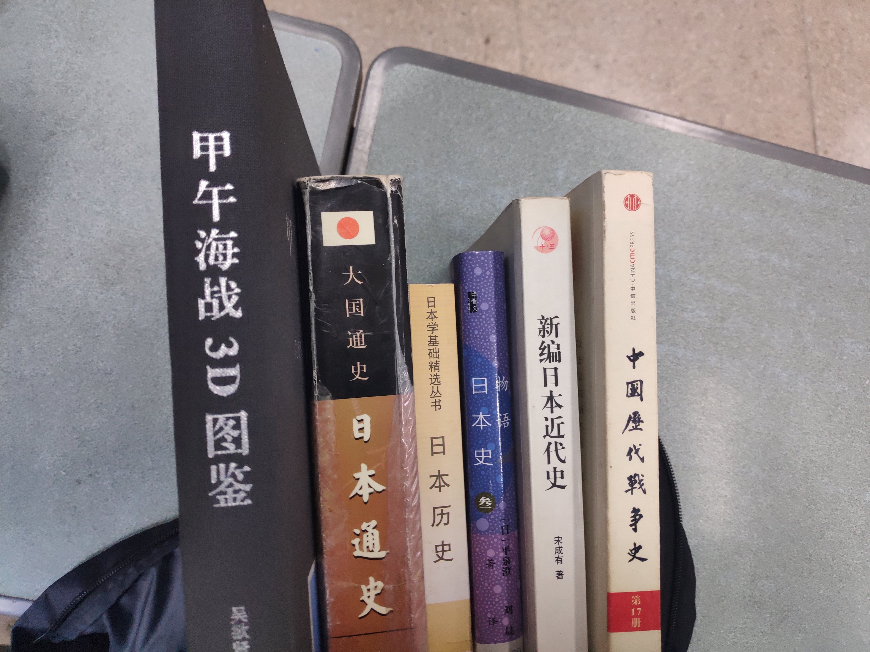
数据有问题，不要借！
时间都是农历算的

Slide 29
That’s all, thanks for listening.
All questions are welcomed.

